Slide 1
考点强化：牛顿第一定律的理解和应用
课堂互动
01
多维训练
02
03
备选训练

Slide 2
课堂互动
1．惯性的两种表现形式
(1)物体的惯性总是以保持“原状”或反抗“改变”两种形式表现出来。
(2)物体在不受外力或所受的合外力为零时，惯性表现为使物体保持原来的运动状态不变(静止或匀速直线运动)。
2．与牛顿第二定律的对比
牛顿第一定律是经过科学抽象、归纳推理总结出来的，而牛顿第二定律是一条实验定律。

Slide 4
多维训练
1．(2019·浙江舟山模拟)关于牛顿第一定律，下列说法中正确的是( )
A．它表明了力是维持物体运动状态的原因
B．它表明了物体具有保持原有运动状态的性质
C．它表明了改变物体的运动状态并不需要力
D．由于现实世界不存在牛顿第一定律所描述的物理过程，所以牛顿第一定律没有用处
解析 牛顿第一定律揭示运动和力的关系，力是改变物体运动状态的原因，而不是维持物体运动状态的原因，故B正确。
答案 B

Slide 5
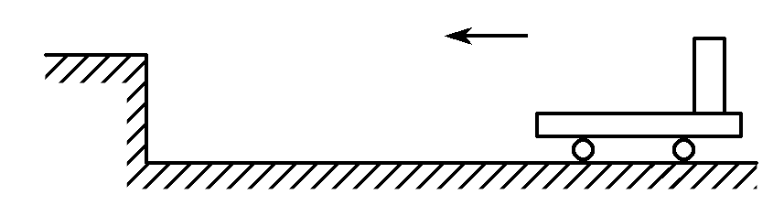
多维训练
2．如图3所示，木块放在表面光滑的小车上并随小车一起沿桌面向左做匀速直线运动。当小车遇到障碍物而突然停止运动时，车上的木块将 ( )
A．立即停下来
B．立即向前倒下
C．立即向后倒下
D．仍继续向左做匀速直线运动
解析 车停止前，木块和小车一起做匀速直线运动，并且木块和小车具有共同的速度，当小车突然停止时，由于木块在光滑的接触面上，因此木块由于惯性，还要保持原来的速度向左做匀速直线运动，故D正确。
答案 D

Slide 6
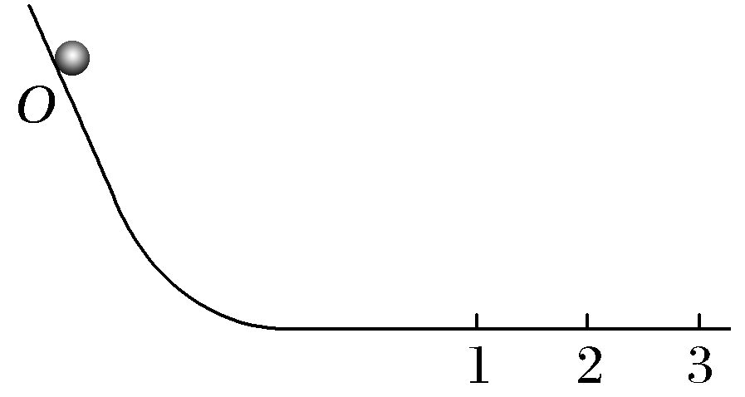
多维训练
3．牛顿第一定律是建立在理想斜面实验基础上，经抽象分析推理得出的结论，它不是实验定律。利用如图4所示的装置做如下实验：小球从左侧斜面上的O点由静止释放后沿斜面向下运动，并沿水平面滑动。水平面上先后铺垫三种粗糙程度逐渐减小的材料时，小球沿水平面滑动到的最远位置依次为1、2、3，根据三次实验结果的对比，可以得到的最直接的结论是 ( )
A．如果小球不受力，它将一直保持匀速直线运动或静止状态
B．如果小球受到力的作用，它的运动状态将发生改变
C．如果水平面光滑，小球将沿着水平面一直运动下去
D．小球受到的力一定时，质量越大，它的加速度越小
解析 由题意，水平面上先后铺垫三种粗糙程度逐渐减小的材料时，小球沿水平面滑动到的最远位置依次为1、2、3。可知摩擦力越小，则小球滚得越远，由此得出的结论是如果水平面光滑，小球受到的合外力为0，则小球将沿着水平面一直运动下去，故选项C符合题意。其他结论不是本实验直接得出的。
答案 C

Slide 8
备选训练
1．(多选)科学家关于物体运动的研究对树立正确的自然观具有重要作用。下列说法符合历史事实的是( )
A．亚里士多德认为，必须有力作用在物体上，物体的运动状态才会改变
B．伽利略通过“理想实验”得出结论：一旦物体具有某一速度，如果它不受力，它将以这一速度永远运动下去
C．笛卡儿指出：如果运动中的物体没有受到力的作用，它将继续以同一速度沿同一直线运动，既不停下来也不偏离原来的方向
D．牛顿认为，物体具有保持原来匀速直线运动状态或静止状态的性质
解析 亚里士多德认为力是维持物体运动状态的原因，A项错误；伽利略通过“理想斜面实验”得出力不是维持物体运动状态的原因，B项正确；笛卡儿认为如果运动物体不受任何力的作用，不仅速度大小不变，而且运动方向也不会变，将沿原来的方向匀速运动下去，C项正确；牛顿认为一切物体皆有惯性，D项正确。答案 BCD

Slide 9
备选训练
2．下列说法正确的是( )
A．在高速公路上高速行驶的轿车的惯性比静止在货运场的集装箱货车的惯性大
B．牛顿第一定律是根据理论推导出来的
C．在粗糙水平面上滚动的小球最后会停下来是因为小球具有惯性
D．物体的速度逐渐增大同时加速度逐渐减小是有可能的
解析 惯性是物体的固有属性，质量是其唯一量度，选项A错误；牛顿第一定律是牛顿在伽利略理想斜面实验的基础上，加上逻辑推理得出的规律，选项B错误；小球在粗糙水平面上受到摩擦力是小球停下来的原因，选项C错误；物体可以做加速度逐渐减小的加速运动，选项D正确。
答案 D

Slide 10
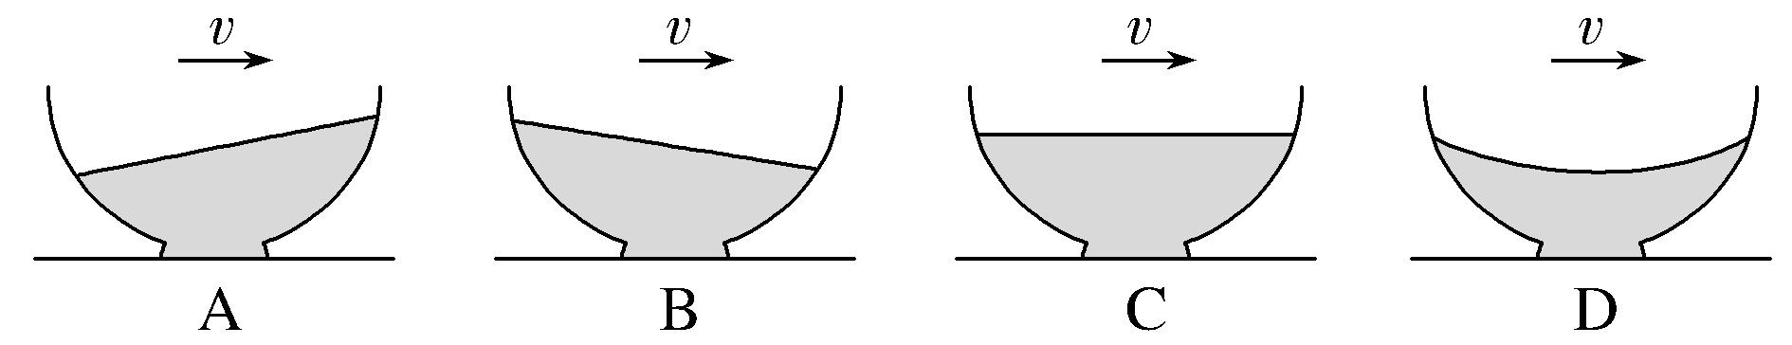
备选训练
3．(2017·上海单科)一碗水置于火车车厢内的水平桌面上。当火车向右做匀减速运动时，水面形状接近于图( )
解析当火车向右做匀减速运动时，碗内的水由于惯性，保持原来较大的速度向右运动，则只有图A所示的情形符合要求，故选项A正确。
答案 A

Slide 11


